Slide 1
BULAŞICI OLMAYAN HASTALIKLARIN KONTROLÜ-2
Ass. Dr. BÜŞRA HANCAN
İzmir Katip Çelebi Üniversitesi Tıp Fakültesi, Halk Sağlığı Anabilim Dalı

Slide 2
SUNUM PLANI
1.Bulaşıcı Olmayan Hastalıklara Genel Bakış
2.Dünyada Durum
3.Türkiye’de Durum ve Yürütülen Başlıca Programlar
A.Tütün Kontrolü Strateji Belgesi ve Eylem Planı (2018-2023)
B.Türkiye Sağlıklı Beslenme ve Hareketli Hayat Programı Yetişkin ve Çocukluk Çağı Obezitesinin Önlenmesi ve Fiziksel Aktivite Eylem Planı (2019-2023)
C.Türkiye Aşırı Tuz Tüketiminin Azaltılması Programı (2017-2021)

Slide 3
SUNUM PLANI
D.Türkiye Diyabet Programı (2015-2020)
E.Türkiye Böbrek Hastalıkları Önleme ve Kontrol Programı (2018-2023)
F.Türkiye Kronik Hava Yolu Hastalıkları Önleme ve Kontrol Programı (2014-2017)
G.Türkiye Kalp ve Damar Hastalıkları Önleme ve Kontrol Programı (2021-2026)
H.Kas ve İskelet Sistemi Hastalıkları Önleme ve Kontrol Programı (2021-2026)
I.Türkiye Kanser Kontrol Programı
i.Türkiye Sağlıklı Yaşlanma Eylem Planı ve Uygulama Programı (2021-2026)
J.Erişkin Bazı Metabolizma Hastalıkları (Tiroid, Osteoporoz, Gut) Ve Çölyak Hastalığı Kontrol Programı 2019-2023
K.Sağlığı Geliştiren Belediye Uygulama Rehberi 2021

Slide 4
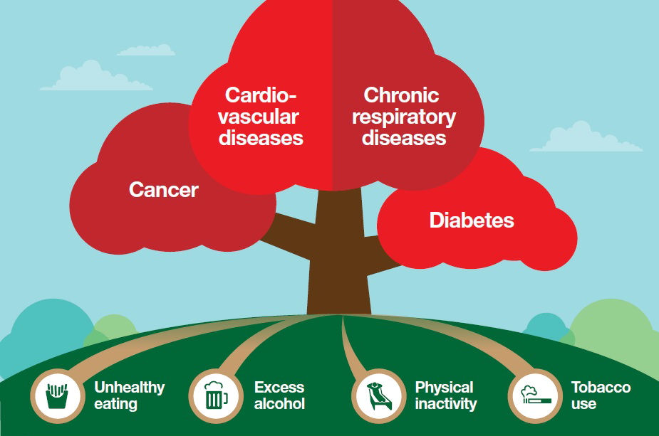
Bulaşıcı Olmayan Hastalıklara Genel Bakış
Kronik hastalıklar, Yaşam tarzına bağlı hastalıklar, Noncommunicable diseases (NCD)
Uzun sürelidir ve genetik, fizyolojik, çevresel ve davranışsal faktörlerin birleşiminin sonucudur.
Tütün kullanımı, fiziksel hareketsizlik, sağlıksız beslenme ve zararlı alkol kullanımı gibi değiştirilebilir davranışların tümü BOH riskini artırır. Metabolik hastalıklar ve çevresel faktörler de arttırır.
https://www.who.int/news-room/fact-sheets/detail/noncommunicable-diseases

Slide 5
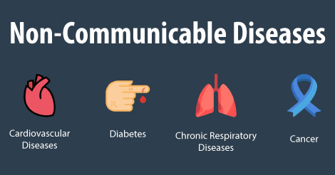
Kronik Hastalıklar Neden Bir Halk Sağlığı Sorunudur?
Bir sorun toplumda sık görüldüğü, sık öldürdüğü, yeti kaybına ve iş gücü kaybına neden olduğu zaman halk sağlığı sorunu olarak kabul edilmektedir.
BOH’lar hem ülkemizde hem de küresel düzeyde bu özelliklerden dolayı önemli halk sağlığı sorunları arasında yer almaktadır.
https://halksagligi.hacettepe.edu.tr/diger/avrupahalk2023/bilginotu_gun4.pdf

Slide 6
DÜNYA’DA DURUM
Bulaşıcı olmayan hastalıklar (BOH'lar) her yıl 41 milyon insanı öldürüyor; bu da dünya çapındaki tüm ölümlerin %74'üne denk geliyor.
Tüm BOH ölümlerinin %77'si düşük ve orta gelirli ülkelerdedir.
Kardiyovasküler hastalıklar, yılda 17,9 milyon kişiyle BOH ölümlerinin çoğunu oluştururken, bunu kanserler (9,3 milyon), kronik solunum yolu hastalıkları (4,1 milyon) ve diyabet (diyabetin neden olduğu böbrek hastalığı ölümleri dahil 2,0 milyon) takip ediyor.
Bu dört hastalık grubu tüm erken BOH ölümlerinin %80'inden fazlasını oluşturmaktadır.
https://www.who.int/news-room/fact-sheets/detail/noncommunicable-diseases

Slide 7
2030 Sürdürülebilir Kalkınma Gündemi
2030 Sürdürülebilir Kalkınma Gündemi, BOH'ları sürdürülebilir kalkınma için büyük bir zorluk olarak kabul etmektedir.
Devlet ve hükümet başkanları, önleme ve tedavi yoluyla BOH'lardan kaynaklanan erken ölümleri üçte bir oranında azaltmak için 2030 yılına kadar iddialı ulusal müdahaleler geliştirmeyi taahhüt ettiler (SDG hedefi 3.4).
DSÖ, BOH'lara karşı küresel mücadelenin koordinasyonunda ve desteklenmesinde ve Sürdürülebilir Kalkınma Hedefleri 3.4 hedefine ulaşılmasında kilit bir liderlik rolü oynamaktadır.
2019 yılında, Dünya Sağlık Asamblesi, BOH'ların önlenmesi ve kontrolüne yönelik DSÖ Küresel eylem planını 2013-2020'den 2030'a kadar genişletti ve BOH'ların önlenmesi ve kontrolüne ilişkin ilerlemeyi hızlandırmak için 2023'ten 2030'a kadar bir Uygulama Yol Haritasının geliştirilmesi çağrısında bulundu.
https://www.who.int/news-room/fact-sheets/detail/noncommunicable-diseases

Slide 9
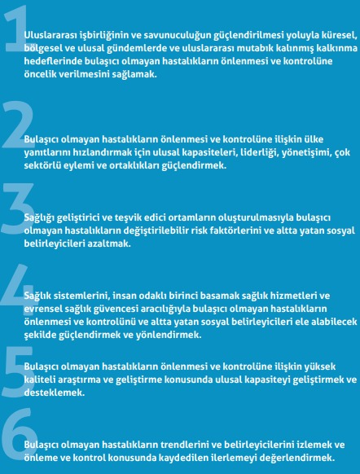
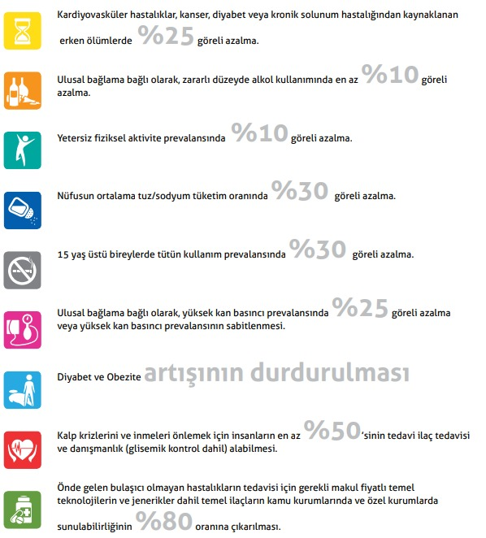
Bulaşıcı Olmayan Hastalıkların Önlenmesine ve Kontrolüne ilişkin Küresel Eylem Planı (2013-2020)→(2023-2030)

Slide 10
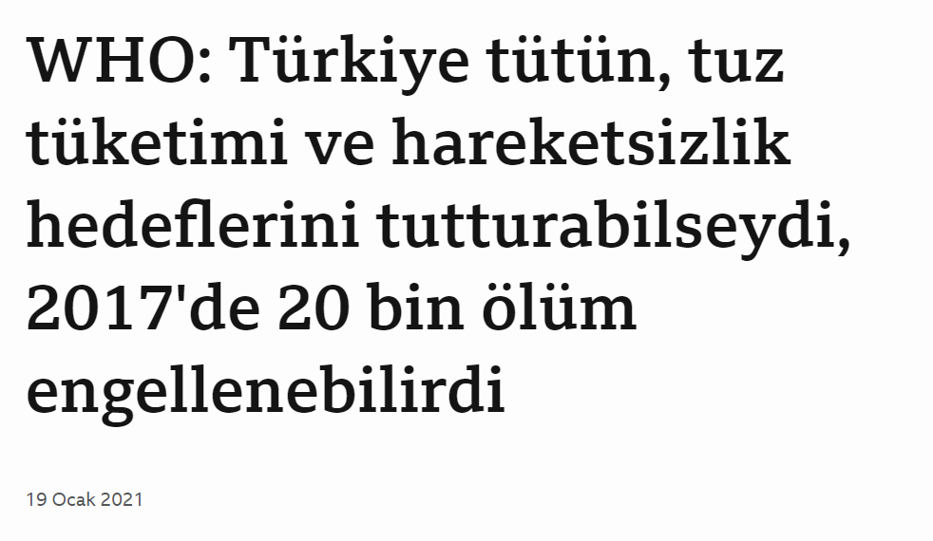
TÜRKİYE’DE DURUM
Türkiye'de de kronik hastalıklar ciddi bir halk sağlığı sorunudur. Küresel verilere benzer şekilde Türkiye’de de 2019 yılında ilk 10 ölüm sebebinden 7’si bulaşıcı olmayan hastalıklar olmuştur .
Ülkemizde ölümlerin %33,4’ü dolaşım sistemi hastalıklarına, %14’ü kanserlere bağlı gerçekleşmektedir.
https://halksagligi.hacettepe.edu.tr/diger/avrupahalk2023/bilginotu_gun4.pdf

Slide 12
2024 Yılı Cumhurbaşkanlığı Yıllık Programı
Bulaşıcı olmayan hastalıkların toplam hastalık yükü içerisindeki payı, yaşlanan nüfusun da etkisiyle giderek artmaktadır.
2022 yılında gerçekleşen ölümlerin yüzde 68,6’sı dolaşım sistemi hastalıkları, tümörler, solunum yolu hastalıkları ile beslenme, endokrin ve metabolizmayla ilgili hastalıklardan kaynaklanmıştır.
Bulaşıcı olmayan hastalıklarda risk faktörleriyle mücadele kapsamında halk sağlığının korunması önem arz etmekte olup buna yönelik kurulan Sağlıklı Hayat Merkezlerinin sayısı Eylül 2023 itibarıyla 247’ye ulaşmıştır.
https://www.sbb.gov.tr/wp-content/uploads/2023/10/2024-Yili-Cumhurbaskanligi-Yillik-Programi.pdf

Slide 13
2024 Yılı Cumhurbaşkanlığı Yıllık Programı
Kronik hastalıkların erken teşhisinde, tedavisinde ve süreç yönetiminde birinci basamak sağlık hizmetlerinin daha aktif bir rol üstlenmesinin sağlanması; tarama ve tedavi sürecinin kanıta dayalı klinik uygulama yönergeleri doğrultusunda yürütülmesi, hastalıkların semptom ve bulgularının kontrol altına alınması, bireylerin fonksiyon kayıpları yaşamalarının ve engelli hale gelmelerinin önüne geçilmesi amaçları ile Hastalık Yönetim Platformu (HYP) uygulaması geliştirilmiş, hipertansiyon, diyabet, kardiyovasküler risk değerlendirmesi, obezite ve çok yönlü yaşlı değerlendirmesi parametrelerinin yer aldığı yazılım aile hekimlerinin kullanımına açılmış olup geliştirme çalışmaları devam etmektedir.
HYP aracılığıyla Temmuz 2021-Ağustos 2023 tarihleri arasında aile hekimlerince yaklaşık 15 milyon kişiye, 42 milyon sağlık taraması yapılmıştır.
https://www.sbb.gov.tr/wp-content/uploads/2023/10/2024-Yili-Cumhurbaskanligi-Yillik-Programi.pdf

Slide 14
12. Kalkınma planı (2024-2028)
Nüfusun yaşlanması, sağlık teknolojilerindeki ilerlemeler, niteliği ve kapsamı genişleyen sağlık hizmetleri ile bulaşıcı olmayan ve kronik hastalıkların toplam hastalık yükü içerisindeki oranının yükselmesi dünya genelinde sağlık sistemleri üzerinde mali sürdürülebilirlik baskısının artmasına neden olmaktadır. Bunun sonucunda, önümüzdeki dönemde ülkelerin sağlık harcamalarının milli gelir içerisindeki payının artması beklenmektedir.
Sağlıklı yaşam tarzlarının benimsenmesi çerçevesinde, dengesiz beslenme, fiziksel aktivite eksikliği, tütün ve uyuşturucu madde kullanımı gibi yaygın risk faktörlerine bağlı bulaşıcı olmayan hastalıklarla mücadele önemli bir gündem maddesi olarak yerini koruyacaktır
https://www.sbb.gov.tr/wp-content/uploads/2023/12/On-Ikinci-Kalkinma-Plani_2024-2028_11122023.pdf

Slide 15
12. Kalkınma planı (2024-2028)
Bunun yanında dijital sağlık hizmetlerinin ve biyoteknolojik ürünlerin sağlık sistemine entegrasyonu önemli politika alanları arasında bulunmaktadır.
Sağlıklı yaşam tarzı teşvik edilerek bulaşıcı olmayan hastalık risklerine karşı koruyucu sağlık hizmetleri güçlendirilecektir.
Bulaşıcı olmayan hastalıklara yönelik risk faktörlerinin azaltılması için kanser tarama programları da dâhil olmak üzere çeşitlendirilmiş tarama programları yaygınlaştırılacak, erken teşhis oranları artırılacaktır.
Bulaşıcı olmayan hastalıklar başta olmak üzere, hastalıklara ilişkin tarama ve teşhis gibi süreçler ile kronik hastaların tedavi takiplerinde dijital uygulamaların da desteğiyle aile sağlığı merkezlerinin sorumlulukları artırılacaktır.
https://www.sbb.gov.tr/wp-content/uploads/2023/12/On-Ikinci-Kalkinma-Plani_2024-2028_11122023.pdf

Slide 16
Türkiye Hanehalkı Sağlık Araştırması: Bulaşıcı Olmayan Hastalıkların Risk Faktörleri Prevalansı
Bakanlığımız, 2017 yılında, ülkemizde bulaşıcı olmayan hastalıklara sebep olan risk faktörlerinin sıklığını tespit edebilmek için “Türkiye Hanehalkı Sağlık Araştırması: Bulaşıcı Olmayan Hastalıkların Risk Faktörleri Prevalansı” çalışmasını gerçekleştirmiştir.
Bahse konu araştırmanın ikinci fazı Genel Müdürlüğümüzün koordinasyonunda yürütülmekte olup çalışmanın saha araştırması 28 Ağustos 2023 tarihinde başlatılacaktır. Çalışma ile bulaşıcı olmayan hastalık risk faktörlerinin ülkemizdeki sıklığının güncel durumu tespit edilecek ve 2017 yılı verileriyle karşılaştırılmalar yapılacaktır.
https://hsgm.saglik.gov.tr/tr/haberler/tr-hanehalki-saglik-arastirmasi-hk.html

Slide 17
Türkiye Bulaşıcı Olmayan Hastalıklar Çok Paydaşlı Eylem Planı 2017–2025
Vizyon, bulaşıcı olmayan hastalıkların kaçınılabilir yükünden arınmış bir Türkiye.
Amaç, bulaşıcı olmayan hastalıklardan kaynaklanan önlenebilir ölümleri ve engellilik yükünü azaltmak yoluyla bireylerin her yaşta ulaşılabilir en yüksek sağlık standartlarına sahip olmalarını sağlayarak toplumun sağlık ve iyilik düzeyini yükseltmek.

Slide 18
Kapsam, eylem planı, en çok ölüm ve hastalık yüküne yol açan bulaşıcı olmayan hastalıkların (kardiyovasküler hastalıklar, kanser, kronik kalp hastalıkları ve diyabetin) ve ortak davranışsal risk faktörlerinin (tütün kullanımı, sağlıksız beslenme, fiziksel hareketsizlik ve alkol kullanımı) azaltılmasına yönelik ulusal hedeflere ulaşmak amacıyla her düzeyde koordineli ve uyumlu adımlar atılması konusunda tüm paydaşlarla ortak çalışmaya dair yol haritasını kapsar.
Stratejik yaklaşım, sağlıkta eşitsizliklerin ve eş zamanlı olarak bulaşıcı olmayan hastalıklara yakalanma oranının azaltılması için toplum düzeyinde sağlığın teşviki ve hastalıkların önlenmesine yönelik programlar geliştirmek, yüksek risk altındaki bireylerin erken tespiti, toplumun etkili tedavi ve bakım almasına yönelik sistematik ve entegre politikalar geliştirmek ve ulusal düzeyde çok paydaşlı işbirliklerini güçlendiren kapsamlı bir şekilde ele alınması stratejik yaklaşımdır.

Slide 19
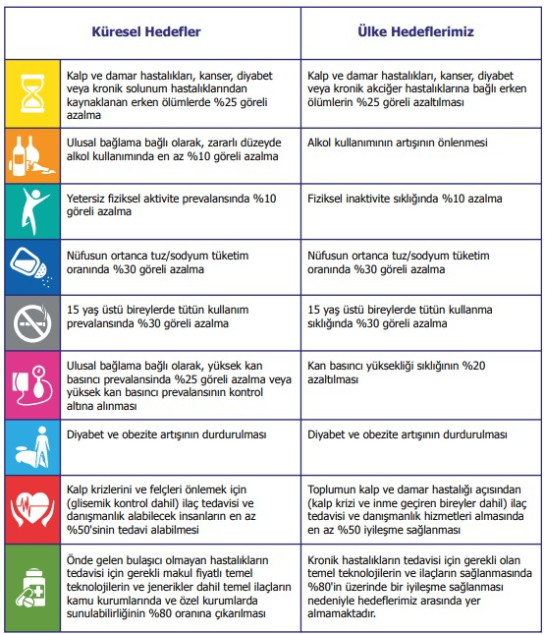

Slide 20
A. Tütün Kontrolü Strateji Belgesi ve Eylem Planı (2018-2023)
Sağlık ve eğitim kurumları ile toplu taşımada sigara kullanımını sınırlandıran sigara kullanımına karşı ilk kanun 1996’da uygulamaya koyulmuştur. Söz konusu kanunla ayrıca her tür reklam ve tanıtım yasaklanmış, TV şirketleri sigara içmenin zararları ile ilgili eğitsel programlar yapmakla sorumlu kılınmış, tütün ürünlerinin 18 yaşın altındakilere satışı yasaklanmış ve sigara paketlerinin üzerine sağlıkla ilgili uyarılar yerleştirilmiştir.
Tütün Kontrol Çerçeve Sözleşmesi hükümleri kapsamında dumansız alanları, konaklama kurumlarını (restoranlar, barlar, kafeler vs.), taksileri ve okulların açık alanlarını kapsayacak şekilde genişletilmiştir. Ayrıca, tütün ile ilgili tanıtım veya sponsorluklara da yasaklama getirilmiştir.
Nihai amaç:
Toplumdaki tüm bireyleri, tütün ürünlerinin sağlık, ekonomik, çevresel ve sosyal zararlarından korumak

Slide 21
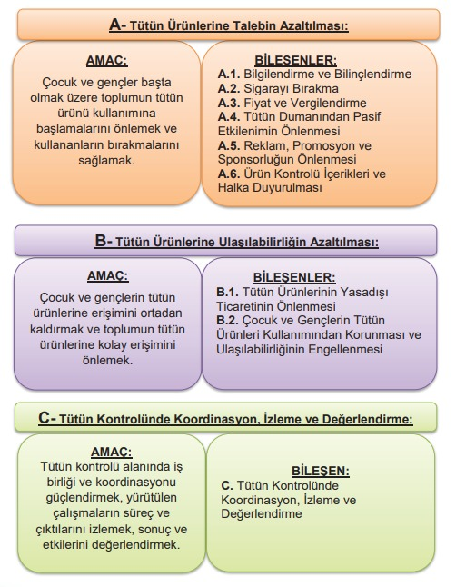

Slide 22
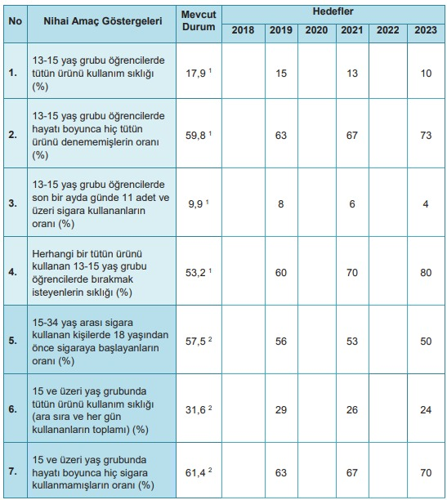
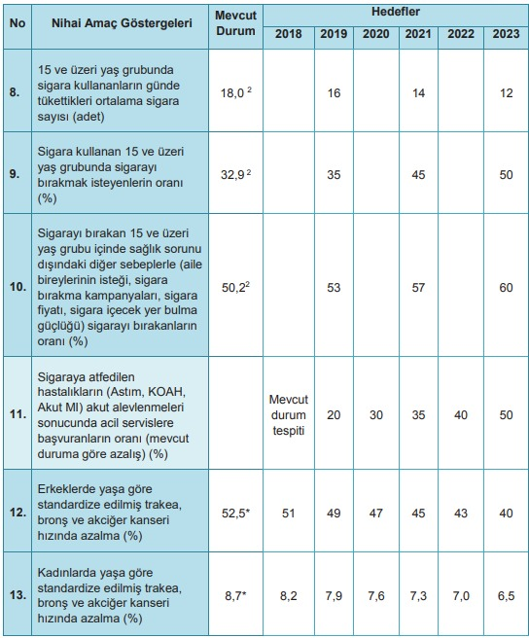

Slide 23
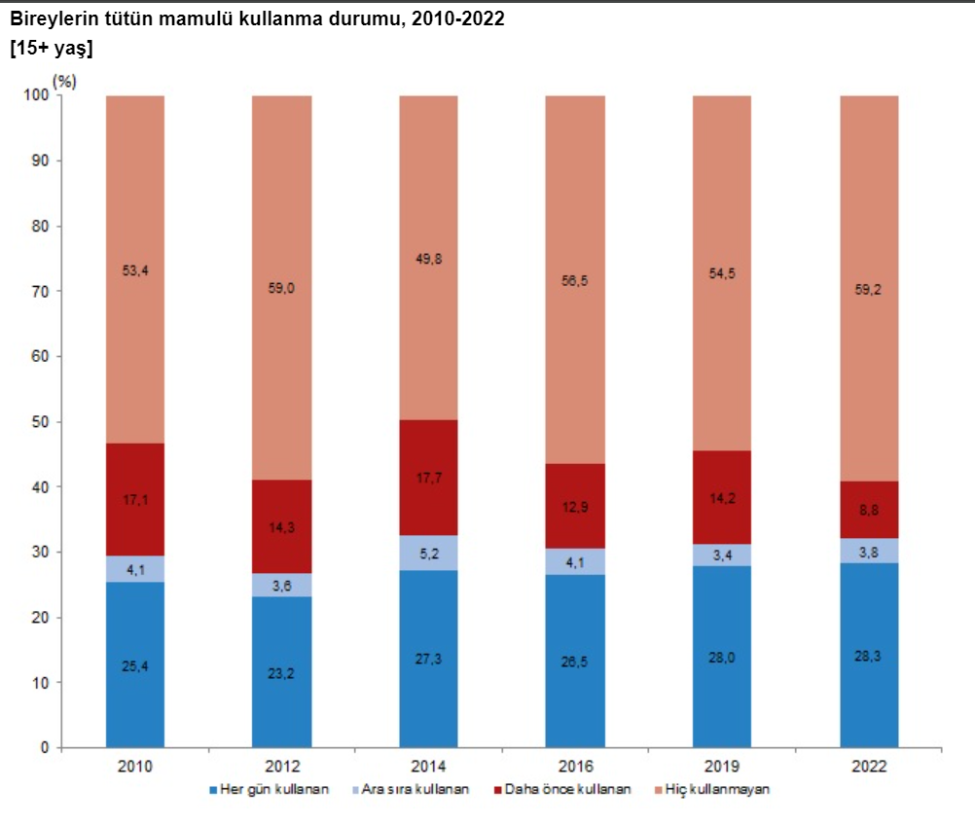

Slide 24
B. Türkiye Sağlıklı Beslenme ve Hareketli Hayat Programı Yetişkin ve Çocukluk Çağı Obezitesinin Önlenmesi ve Fiziksel Aktivite Eylem Planı (2019-2023)
Amaç: Ülkemizde görülme sıklığı giderek artan, çocuklarımızı ve gençlerimizi etkileyen obezite ile etkin şekilde mücadele etmek için Bakanlığımız Stratejik Planında yer aldığı üzere Sağlığa yönelik çevresel risklerden bireyleri korumak ve sağlıklı hayat tarzını teşvik ederek yaygınlaştırmak için sağlıklı beslenme alışkanlıklarını kazandırmak ve geliştirmek; hareketli hayat alışkanlıklarını kazandırmak ve geliştirmek için sağlıklı gıda tüketilmesinin teşvik edilmesi; sağlıksız gıda ( doymuş yağ, trans yağ, serbest şeker ya da tuz içeriği yüksek -enerji değeri yüksek besin değeri düşük-) tüketiminin azaltılması ile yeterli ve dengeli beslenme ve düzenli fiziksel aktivite alışkanlığı kazanmalarını teşvik etmektir.
Böylece ülkemizde obezite ile ilişkili hastalıkların (kalp-damar hastalıkları, diyabet, bazı kanser türleri, hipertansiyon, kas-iskelet sistemi hastalıkları vb.) görülme sıklığının azaltılması hedeflenmektedir.

Slide 25
BÖLÜM I. YETİŞKİNLERE YÖNELİK EYLEM PLANI HEDEF VE STRATEJİLER
A. Bütünsel sağlık yaklaşımı için yönetim ve iş birliklerinin güçlendirilmesi
B. Sağlıklı beslenme çevreleri oluşturulması
C. Özellikle dezavantajlı gruplar başta olmak üzere yaşam boyu sağlıklı beslenmenin kazanımlarının desteklenmesi
D. Sağlık hizmetlerinin reorganizasyonu; entegre sağlık hizmeti sunumu (beslenmeyle ilgili bilgi ve danışmanlık verilmesi, erken tanı, tedavi rehabilitasyon hizmetleri)

Slide 26
BÖLÜM II. ÇOCUKLUK ÇAĞI OBEZİTESİNİN ÖNLENMESİ EYLEM PLANI
A. Hayata sağlıklı bir başlangıcın desteklenmesi
Mevcut doğum öncesi ve gebelik öncesi bakım rehberliklerinin güçlendirilerek entegre edilmesi
B. Okullarda ve okul öncesinde daha sağlıklı çevrelerin teşvik edilmesi
C. Ailelerin bilgilendirilmesi ve güçlendirilmesi
D. Sağlıklı seçeneklerin kolay seçenek olmasının sağlanması
E. Çocuklara yönelik pazarlama baskısının azaltılması
“Sağlıksız gıdaların pazarlanma gücü ve çocuk ve ergenlerin pazarlama maruziyetinin azaltılması için alkolsüz içecekler ve gıda pazarlamaları üzerine DSÖ öneri setlerinin uygulanması”

Slide 27
BÖLÜM III. FİZİKSEL AKTİVİTE EYLEM PLANI
A. Fiziksel aktiviteyi geliştirmek için liderlik ve koordinasyonun sağlanması
“Aktif Toplum Oluşturulması”
B. Çocuk ve adolesanların gelişiminin desteklenmesi
“Çocuklarda ve adolesanlarda fiziksel aktiviteyi artırmak ve sedanter davranışları azaltmak için kapsamlı programların uygulanmasının sağlanması”
C. Tüm yetişkinler için ulaşım, boş zaman süreleri, işyerleri dahil olmak üzere ve sağlık sistemi aracılığıyla fiziksel aktiviteyi günlük hayatlarının bir parçası olarak teşvik etmek
“Aktif Çevrelerin Oluşturulması “
D. Yaşlı insanların fonksiyonel kapasitesinin eski haline getirilmesi, yaşlılar arasında fiziksel aktiviteyi teşvik etmek
“Aktif İnsanların Oluşturulması”

Slide 28
Hedef Dünya Sağlık Örgütü’nün hedefine uygun olarak yetişkinlerde ve ergenlerde 2030 yılına kadar fiziksel inaktivitenin prevalansında %15 göreceli bir azalma sağlamaktır.

Slide 29
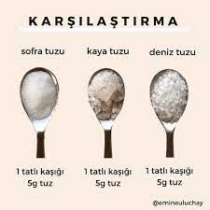
C. Türkiye Aşırı Tuz Tüketiminin Azaltılması Programı (2017-2021)
Dünya Sağlık Örgütü tarafından önerilen günlük tuz miktarı 5 gramdır (1 tepeleme çay kağığı / 1 silme tatlı kaşığı)
DSÖ 2025 yılı itibariyle tuz tüketimini %30 oranında azaltmayı hedeflemektedir.

Slide 30
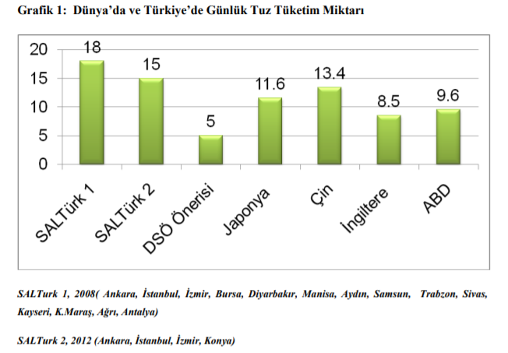
Sağlık Bakanlığı ile DSÖ işbirliğinde gerçekleştirilen 2017 Türkiye Hane Halkı Sağlık Araştırması’na göre ülkemizde günlük kişi başı tuz tüketimi ise 9.9 gramı buluyor. Öte yandan, yine Sağlık Bakanlığı-DSÖ işbirliğinde hazırlanan Türkiye Bulaşıcı Olmayan Kronik Hastalıkların Önlenmesi ve Kontrolü için Yatırım Gerekçeleri Raporu’na göre; tuz azaltma müdahalelerine harcanan her 1 Türk Lirası için 15 yıllık dönemde beklenen tasarruf miktarı 88 TL.
Bu nedenle tuz azaltma projeleri, aynı zamanda ülkemiz için maliyet etkin bir uygulama.
https://www.saglik.gov.tr/TR,52847/ambalajli-gida-ve-iceceklerde-tuz-azaltma-protokolu-imzalandi.html#:~:text=Sa%C4%9Fl%C4%B1k%20Bakanl%C4%B1%C4%9F%C4%B1%20ile%20T%C3%BCrkiye%20G%C4%B1da,tuz%20t%C3%BCketimi%209%2C9%20gram.

Slide 31
C. Türkiye Aşırı Tuz Tüketiminin Azaltılması Programı (2017-2021)
AMAÇ: Kısa ve uzun vadeli tuz alımının azaltılması için hedeflerin belirlenmesi
HEDEF: Tuz/sodyum tüketiminin %30 azaltılması hedefine ulaşmak için toplumda tuz tüketimi ve aşırı tuz tüketimine neden olan majör faktörler saptanacak buna göre kısa ve uzun vadede tuz tüketiminin azaltılmasına yönelik hedefler belirlenecek.

Slide 32
C. Türkiye Aşırı Tuz Tüketiminin Azaltılması Programı (2017-2021)
Ekmekteki tuz oranı %25 azaltılmıştır. 100 gramda tuz miktarı 2 gramdan 1.5 grama düşürülmüştür. (Türk Gıda Kodeksi Ekmek ve Ekmek Çeşitleri Tebliği 2012)
Domates salçasındaki tuz miktarı % 64 azaltılmıştır (Türk Gıda Kodeksi Salça ve Püre Tebliği, 2014).
Zeytindeki tuz oranı %50 azaltılmıştır (Türk Gıda Kodeksi Sofralık Zeytin Tebliği, 2014).
Peynirdeki tuz oranı Türk Gıda Kodeksi uyarınca %35-61 azaltılmıştır.
Türk Gıda Kodeksi Tuz Tebliği uyarınca (2013) tuz paketlerinin üzerinde "Tuzu Azaltın Sağlığınızı Koruyun" ibaresi zorunludur.
Okul kantinlerinde cips satışını yasaklayan düzenleme temmuz 2011’den bu yana yürürlüktedir.

Slide 33
C. Türkiye Aşırı Tuz Tüketiminin Azaltılması Programı (2017-2021)
2011 yılındaki genelge ile enerji içecekleri, gazlı içecekler, aromalı içecekler ve kolalı içecekler ile kızartma ve cipslerin satışları yapılmayacak, bunların yerine süt, ayran, yoğurt, meyve suyu, taze sıkılmış meyve suyu ve tane ile satış yapılabilen meyve bulunacaktır şeklinde değiştirilmiştir.
Radyo Televizyon Üst Kurulu mevzuatına göre genel beslenme diyetlerinde aşırı tüketimi tavsiye edilmeyen gıdaların (yağ, yağa dönüşen asitler, tuz/sodyum ve şeker gibi gıda ve maddeleri içeren yiyecek ve içeceklerin) reklamı çocuk programlarının başında ve sonunda veya bu programların içinde yapılamaz.
Kamu kurumlarının kafeteryalarından ve yemekhanelerinden tuzluklar kaldırılmıştır. (27714 sayılı ve 29.09.2014 tarihli Resmi Gazetede Yayımlanan Genelge)

Slide 34
D.Türkiye Diyabet Programı (2015-2020)
Amaç I. Etkin Diyabet Yönetimi için Politika Geliştirilmesi ve Uygulanması
Amaç II. Diyabetin Önlenmesini ve Erken Tanı Konmasını Sağlamak
Amaç III. Diyabet ve Komplikasyonlarının Etkin Tedavisini Sağlamak
Amaç IV. Çocukluk Çağında Diyabet Bakım ve Tedavisinin Geliştirilmesi, Tip 2 Diyabet ve Obezitenin Önlenmesi
Amaç V. Diyabetin ve Diyabet Programı’nın Etkin İzlenmesi ve Değerlendirilmesi
Ülke genelinde diyabetin izlenebileceği ve değerlendirmesinin yapılabileceği ‘Diyabet Gözlemevi’ kurulmalıdır. Bu gözlemevi bireyler bazında diyabetin seyrinin hekim tarafından izlenmesini kolaylaştıracak ve karar vericiler düzeyinde diyabet politikaları geliştirilmesine hizmet edecektir.

Slide 35
E. Türkiye Böbrek Hastalıkları Önleme ve Kontrol Programı 2018-2023
Kronik Böbrek Hastalığı (KBH) dünyada ve ülkemizde önemli bir halk sağlığı sorunudur.
KBH erken saptandığında sıklıkla önlenebilir veya ilerlemesi geciktirilebilir olmasına karşın farkındalığı ve erken tanısının düşük olması birçok olguda buna olanak vermemektedir.
Türkiye’de hastalığın farkındalık oranı %1,6 düzeyindedir.

Slide 36
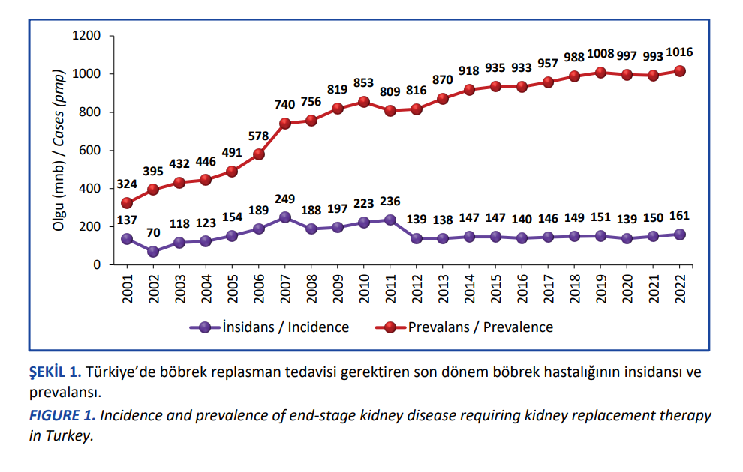
https://nefroloji.org.tr/uploads/pdf/REGISTRY2022_web.pdf

Slide 37
E. Türkiye Böbrek Hastalıkları Önleme ve Kontrol Programı 2018-2023
1. Hastalığın Önlenmesi:
a)Tüm Topluma Yönelik Genel Önleme Yaklaşımları: Genel olarak düzenli egzersiz yapmak, sağlıklı beslenmek ve ideal vücut ağırlığını korumak, tuzu azaltmak, yeterli sıvı almak, sigaradan ve aşırı alkol tüketiminden kaçınmak gibi sağlıklı yaşam tarzı değişiklikleri konusunda toplumun eğitiminden oluşur.
b) Risk Altındaki Kişilere Yönelik Primer Önleme yaklaşımı; tespit etmek, izlem, tedavi, düzenli taramalar ile erken evrede saptamak, geri döndürmek veya ilerlemesini engellemek, geciktirmek.

Slide 38
E. Türkiye Böbrek Hastalıkları Önleme ve Kontrol Programı 2018-2023
2. Hastalığın Kontrolü (Sekonder Korunma)
Böbrek hastalığının ileri evrelere ilerlemesini engellemek veya yavaşlatmak, renal replasman tedavisi (RRT) gereksinimini geciktirmek, hastaların morbidite ve mortalitesini azaltmak ve yaşam kalitesini arttırmak,
3. Son Dönem Böbrek Yetmezliği (SDBY) Olan Hastalara Yönelik Tersiyer Önleme Yaklaşımları
Hastaların uygun zamanda ve şekilde RRT’ne başlatılması. Hastaların morbidite ve mortalitesinin azaltılması ve yaşam kalitesinin arttırılması. Aile, sosyal ve iş/okul yaşamı ile uyumlarının ve ekonomik üretkenliklerinin arttırılması.

Slide 39
F. Türkiye Kronik Hava Yolu Hastalıkları Önleme ve Kontrol Programı 2018-2023
Planın nihai amacı insanların sağlık açısından kalitesi yüksek bir hayat sürdürmelerini sağlamaktır.
Kronik havayolu hastalıklarının önleme ve kontrolünde;
Koruyucu önlemleri (kronik hava yolu hastalıkları konusunda toplumu bilgilendirmek, toplumsal farkındalığı arttırmak, başlıca risk faktörleri konusunda olumlu ve kalıcı davranış değişiklikleri oluşturmak için çalışmalar yürütmek) geliştirmek suretiyle kronik hava yolu hastalıklarının (astım ve KOAH) gelişimini önlemek,
Hastalıkların erken dönemde saptanması ve ilerlemesinin önlenmesi,
Hastalıkların etkin tedavisi, komplikasyonların gelişiminin önlenmesi ve bu hastalıklara yönelik rehabilitasyon hizmetleri sunulması,
Kronik hava yolu hastalıklarını izlemek, kontrol altına almak,
Kronik hava yolu hastalıklarının morbidite ve mortalite hızını azaltmak, böylece bu hastalıkların oluşturduğu hastalık ve ekonomik yükü azaltmak amaç olarak belirlenmiştir.

Slide 40
G. Türkiye Kalp ve Damar Hastalıkları Önleme ve Kontrol Programı 2021-2026
BOH içerisinde, kalp ve damar hastalıkları tüm ölüm nedenleri arasında ilk sırada yer almakta, özellikle iskemik kalp hastalıkları ve serebrovasküler hastalıklar ilk iki ölüm nedenini oluşturmaktadır.
Kalp ve damar hastalıklarından ölümler, gelişmiş batılı ülkelerde azalma eğilimi gösterirken gelişmekte olan ülkelerde artmaktadır. Ancak toplumların yaşlanması ve beklenen yaşam süresinde görülen uzama ile gelişmiş ülkelerde kalp ve damar hastalarının sayısı artmakta ve bunlara bağlı yük de artmaktadır.
T.C. Sağlık Bakanlığı (2021). Türkiye Kalp ve Damar Hastalıkları Önleme ve Kontrol Programı (2021-2026). Ankara.

Slide 41
G. Türkiye Kalp ve Damar Hastalıkları Önleme ve Kontrol Programı 2021-2026
https://data.tuik.gov.tr/Bulten/Index?p=Olum-ve-Olum-Nedeni-Istatistikleri-2022-49679

Slide 42
G. Türkiye Kalp ve Damar Hastalıkları Önleme ve Kontrol Programı 2021-2026
Kalp ve damar hastalıkları konusunda toplumu bilgilendirmek, toplumsal farkındalığı arttırmak, risk faktörleri konusunda olumlu ve kalıcı davranış değişiklikleri oluşturmak amacıyla ilgili Sivil Toplum kuruluşları işbirliği ile üç temel risk faktörüne (tütün, obezite ve fiziksel hareketsizlik) yönelik olarak hazırlanan ve entegre toplum tabanlı bir program olan “Türkiye Kalp ve Damar Hastalıklarını Önleme ve Kontrol Programı, Risk faktörlerine Yönelik Stratejik Plan ve Eylem Planı” hazırlanmış ve Avrupa Kalp Sağlığı Sözleşmesi imza töreninde açıklanarak uygulamaya koyulmuştur.
İlk hazırlanan planının devamı niteliğinde olan ve daha sağlıklı bir Türkiye için, kalp ve damar hastalıklarının önlenmesi, tedavisi ve rehabilitasyonu ile bu alanda kontrolün sağlanmasını amaçlayan “Kalp ve Damar Hastalıklarında İkincil ve Üçüncül Korumaya Yönelik Stratejik Plan ve Eylem Planı 2010-2014” hazırlanmış ve bu plan 2014 yılında revize edilerek Türkiye Kalp ve Damar Hastalıkları Önleme ve Kontrol Programı 2015-2020 olarak basılmış ve uygulamaya koyulmuştur. Son güncelleme ise 2021 yılında yapılmıştır.
T.C. Sağlık Bakanlığı (2021). Türkiye Kalp ve Damar Hastalıkları Önleme ve Kontrol Programı (2021-2026). Ankara.

Slide 43
G. Türkiye Kalp ve Damar Hastalıkları Önleme ve Kontrol Programı 2021-2026
Kalp ve damar hastalıklarının büyük bir kısmı ve diğer BOH; tütün kullanımı, sağlıksız diyet, yetersiz fiziksel aktivite ve sağlıksız beslenme gibi davranışsal risk faktörlerinin azaltılmasıyla engellenebilir.
Kalp ve damar hastalıklarından korunmada yaklaşım tarzı, tek bir risk faktörüne değil, genel riskin düşürülmesine yönelik, çoğul risk faktörleri gözetilerek multidisipliner olmalıdır. Kalp ve damar hastalıklarından korumanın amacı, ölümcül olan ve olmayan aterosklerotik kalp ve damar olaylarının, komplikasyonların ve perkütan ya da cerrahi revaskülarizasyon ihtiyacının azaltılması, yaşam kalitesinin artırılması ve süresinin uzatılmasıdır. Bu hedefe erişmek için toplam kalp ve damar risk değerlendirmesi ve buna yönelik bir tedavi stratejisinin oluşturulması esastır.
T.C. Sağlık Bakanlığı (2021). Türkiye Kalp ve Damar Hastalıkları Önleme ve Kontrol Programı (2021-2026). Ankara.

Slide 44
G. Türkiye Kalp ve Damar Hastalıkları Önleme ve Kontrol Programı 2021-2026
AMAÇ 1: RİSK FAKTÖRLERİ VE ÖNLENMESİ
Hedef 1: Toplumda kalp ve damar hastalıkları ve risk faktörleri farkındalığının arttırılmasını sağlayarak kalp ve damar hastalıkları gelişimi riskinin azaltılmasının sağlanması
Hedef 2: Kalp ve damar hastalığı risk faktörleri olan bireyler için fiziksel aktivite alışkanlığının kazandırılmasının sağlanması
Hedef 3: Topluma kalp ve damar hastalıkları risklerini azaltıcı beslenme alışkanlığının kazandırılması
Hedef 4: Ruh sağlığı ile kalp ve damar hastalıkları arasındaki ilişkinin önemi konusunda eğitimler düzenlenmesinin sağlanması
Hedef 5: Kalp ve damar hastalıkları riskinin hesaplanarak risk skoruna uygun müdahaleler planlanmasının sağlanması
Hedef 6: Sağlık personelinin kalp ve damar hastalıklarını önleme ve kontrol açısından bilgilendirilmesi
Hedef 7: Kardiyoloji uzmanlık eğitimi sonrası primer perkutan girişim, elektrofizyoloji, aritmi ve kompleks kardiyak cihaz uygulamalarının yeterliliği olan hekimler tarafından uygulanmasının sağlanması
T.C. Sağlık Bakanlığı (2021). Türkiye Kalp ve Damar Hastalıkları Önleme ve Kontrol Programı (2021-2026). Ankara.

Slide 45
G. Türkiye Kalp ve Damar Hastalıkları Önleme ve Kontrol Programı 2021-2026
AMAÇ 2: ERKEN TANI-TEDAVİ VE İZLENMESİ
2.1: Pediatrik Kardiyoloji
Hedef 1: Doğuştan kalp hastalıklarının morbidite ve mortalitesinin azaltılması ve sunulan sağlık hizmet kalitesinin arttırılması
Hedef 2: Perinatal tanı birimlerinin sayısının arttırılması
Hedef 3: Romatizmal ateş ve romatizmal kalp hastalıklarının eradikasyonunun sağlanması
2.2: Kalp ve Damar Cerrahisi
Hedef 1: Türkiye’de kalp ve damar cerrahisi hizmetlerinin geliştirilmesi
Hedef 2: Erişkin/çocuk kalp merkezlerin fonksiyonelliğinin arttırılması
Hedef 3: Ulusal veri tabanı oluşturulması
2.3: Serebrovasküler Hastaliklar (İnme)
Hedef 1: İnmeye bağlı mortalite ve morbiditenin azaltılması
Hedef 2: Türkiye’de erişkin popülasyonda inme riskinin belirlenmesi
T.C. Sağlık Bakanlığı (2021). Türkiye Kalp ve Damar Hastalıkları Önleme ve Kontrol Programı (2021-2026). Ankara.

Slide 46
G. Türkiye Kalp ve Damar Hastalıkları Önleme ve Kontrol Programı 2021-2026
AMAÇ 3: ACİL DURUMLARDA MÜDAHALE YÖNTEMLERİ, KOMPLİKASYONLARIN ÖNLENMESİ, REHABİLİTASYON
3.1 Acil Tedavi Hizmetleri ve Kardiyopulmoner Resüsitasyon (CPR)
Hedef 1: İlk yardım konusunda halkın farkındalığının arttırılması
Hedef 2: Temel Yaşam Desteği (TYD) bilgisinin artırılması
Hedef 3: İleri Kardiyak Yaşam Desteği (İKYD) eğitimli sağlık personeli sayısının arttırılması
Hedef 4: Kalp ve damar hastalıklarına yönelik acil sağlık hizmeti kalitesinin arttırılması
T.C. Sağlık Bakanlığı (2021). Türkiye Kalp ve Damar Hastalıkları Önleme ve Kontrol Programı (2021-2026). Ankara.

Slide 47
G. Türkiye Kalp ve Damar Hastalıkları Önleme ve Kontrol Programı 2021-2026
AMAÇ 3: ACİL DURUMLARDA MÜDAHALE YÖNTEMLERİ, KOMPLİKASYONLARIN ÖNLENMESİ, REHABİLİTASYON
3.2. : Rehabilitasyon, Palyatif Tedavi ve Evde Bakım Hizmetleri
Hedef 1: Toplumun kardiyak ve serebrovasküler rehabilitasyon konusunda farkındalığının arttırılması
Hedef 2: Kardiyak ve serebrovasküler rehabilitasyonun tıp fakülteleri ve sağlık bilimleri fakültelerinin ilgili bölümlerinde sağlık eğitimi konuları arasında yer almasının sağlanması
Hedef 3: Kalp ve damar hastalıkları ile ilgilenen uzmanlık dalları (kardiyoloji, kalp ve damar cerrahisi vb.) ve diğer sağlık personelinin kardiyak ve serebrovasküler rehabilitasyon konusunda bilinçlendirilmesi
Hedef 4: Kardiyak ve serebrovasküler hastalıklarda evde sağlık/palyatif bakım hizmetleri kapsamında rehabilitasyon hizmetlerinin oluşturulması
Hedef 5: Rehabilitasyon ve evde bakım hizmetlerine ilişkin maliyet çalışması yapılması
T.C. Sağlık Bakanlığı (2021). Türkiye Kalp ve Damar Hastalıkları Önleme ve Kontrol Programı (2021-2026). Ankara.

Slide 48
G. Türkiye Kalp ve Damar Hastalıkları Önleme ve Kontrol Programı 2021-2026
AMAÇ 4: MALİYET ETKİLİK VE SOSYAL GÜVENLİK UYGULAMALARI (Örgütlenme- İlaç ve Cihaz yönetimi)
4.1. İnsangücü Planlaması
Hedef 1: 2023 yılı sonuna kadar kalp ve damar hastalıklarını önleme ve kontrolüne yönelik sağlık personelinin nitelik ve niceliğinin uygun hale getirilmesi ve 2026 yılına kadar tamamlamasının sağlanması
Hedef 2: Birinci, ikinci ve üçüncü basamak sağlık hizmetlerinin kalp ve damar hastalıkları açısından güçlendirilmesine öncelik verilmesi
Hedef 3: Erişkin/pediatrik kardiyoloji ve kalp ve damar cerrahi hizmetleri veren merkezlerin etkin çalışmasının sağlanması
4.2. İlaç Yönetimi
Hedef 1: Sosyal güvenlik uygulamalarında kalp ve damar hastalıklarına ait ilaçların seçiminde rasyonel kararlar alınması
Hedef 2: Akılcı ilaç uygulamaları ile sorunsuz ve başarılı biçimde tedavinin gerçekleştirilmesinin sağlanması
Hedef 3: Hastalıkların sınıflandırılması; tanı algoritmasının oluşturulması; tedavi protokollerinin oluşturulması
4.3. Cihaz Yönetimi
Hedef 1: Piyasa gözetimi ve denetimi ile uyarı sisteminin Türkiye genelinde etkin olarak uygulanması
Hedef 2: Piyasa gözetimi ve denetimi ile uyarı sistemi hususunda ilgili kurum ve kuruluşlarla iş birliği içerisinde ortak eğitim çalışmalarının ve bilgilendirme toplantılarının düzenlenmesi
Hedef 3: AR-GE faaliyetlerinin güçlendirilmesi
T.C. Sağlık Bakanlığı (2021). Türkiye Kalp ve Damar Hastalıkları Önleme ve Kontrol Programı (2021-2026). Ankara.

Slide 49
G. Türkiye Kalp ve Damar Hastalıkları Önleme ve Kontrol Programı 2021-2026
AMAÇ 5: İZLEME VE DEĞERLENDİRMENİN GELİŞTİRİLMESİ
Hedef 1: Kontrol programının düzenli izlenmesi ve belirlenen hedeflere ulaşılmasında uygun müdahalelerin zamanında yapılmasının sağlanması
Hedef 2: Kalp ve damar hastalıklarının izlenmesi ve değerlendirilmesi
Hedef 3: Kalp ve damar hastalıkları ve risk faktörlerinin izlenme ve değerlendirmesine yönelik sistem geliştirilmesinin sürdürülmesi
T.C. Sağlık Bakanlığı (2021). Türkiye Kalp ve Damar Hastalıkları Önleme ve Kontrol Programı (2021-2026). Ankara.

Slide 50
H.Kas ve İskelet Sistemi Hastalıkları Önleme ve Kontrol Programı (2021-2026)
Romatoid Artrit
Ailevi Akdeniz Ateşi (AAA) (Familial Mediterranean Fever-FMF)
Osteoartrit
Behçet Hastalığı
Ankilozan Spondilit
Bel Ağrıları
Önleme ve kontrol programı kapsamında yer alan kas ve iskelet sistemi hastalıklarının önlenmesi, erken tanısı, tedavisi için kalıcı ve etkili adımların atılması, rehabilitasyon hizmetleri ve engelliliğin azaltılması ve kişilerin kendi ihtiyaçlarına uygun, ulaşılabilir en yüksek sağlık standardından yararlanmalarının sağlanması için hedef ve stratejiler belirlenerek faaliyetler planlanmıştır.

Slide 51
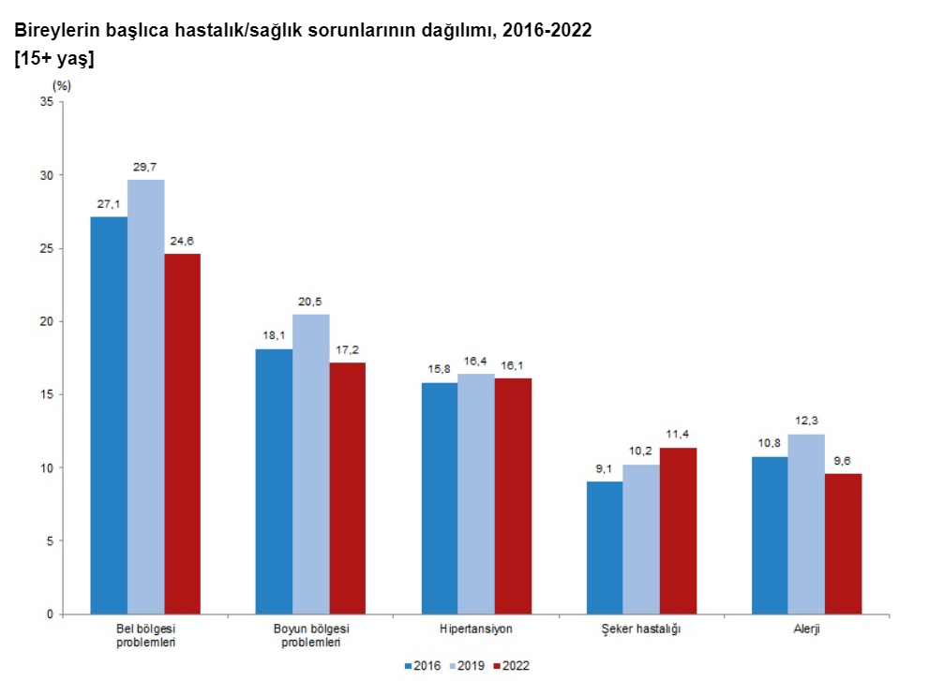
https://data.tuik.gov.tr/Bulten/Index?p=Turkiye-Saglik-Arastirmasi-2022-49747

Slide 52
I.Türkiye Kanser Kontrol Programı
Kanser, tüm dünyada olduğu gibi Türkiye’de de en önemli halk sağlığı problemlerinden biridir.
Dünyada ve ülkemizde kanser, ölüm nedenleri içerisinde ikinci sırada yer almaktadır.
Dünya genelinde yaklaşık her 6 ölümden biri, ülkemizde ise her 5 ölümden biri kanser nedeniyle gerçekleşmektedir.

Slide 53
I.Türkiye Kanser Kontrol Programı
Kanserden ölümlerin yaklaşık üçte biri başlıca beş davranışsal ve beslenme ile ilgili risk faktöründen kaynaklanmaktadır: Tütün kullanımı, yüksek beden kitle indeksi (fazla kilolu ya da şişman/obez olma), meyve ve sebzeden fakir beslenme, yetersiz fiziksel aktivite ve alkol tüketimi.
Tütün kullanımı, kanser için en önemli risk faktörü olup kanser ölümlerinin yaklaşık %22’sinden sorumludur.

Slide 54
I.Türkiye Kanser Kontrol Programı
https://hsgm.saglik.gov.tr/depo/birimler/kanser-db/Dokumanlar/Istatistikler/Kanser_Rapor_2018.pdf

Slide 55
I.Türkiye Kanser Kontrol Programı
Erkeklerde trakea, bronş ve akciğer kanseri (56,7/100.000 kişide YSH), kadınlarda ise meme kanseri (47,7/100.000 kişide YSH) en sık görülen kanser türleridir.
Kolorektal kanserler hem kadınlarda hem de erkeklerde üçüncü sırada yer almakta olup, erkeklerde yüz binde 25,1 ve kadınlarda ise yüz binde 14,7 sıklığında görülmektedir.

Slide 56
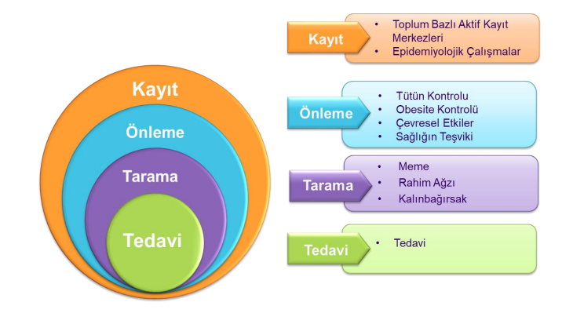

Slide 57
KANSER TARAMALARI
Hangi kanserlerde tarama programı uygulayalım?
Uygulanacak olan tarama yönteminin ülkedeki kanser yükünü azaltacağı gösterilmiş olmalı, toplumca kabul edilebilir bir yöntem olmalı, testin seçiciliği yüksek olmalı
Uygulanacak olan tarama programı bütüncül bir kanser kontrol programının parçası olmalı
Hastalığın asemptomatik latent bir dönemi olmalı, uygun bir tedavi yöntemi olmalıdır

Slide 58
KANSER TARAMALARI
Bu çalışmalar Toplum Sağlığı Merkezleri, Sağlıklı Hayat Merkezleri (SHM), Kanser Erken Teşhis, Tarama ve Eğitim Merkezleri (KETEM) ve Aile Hekimlerinin Entegrasyonu ile birlikte yürütülmektedir.
Bu kuruluşlar sonuçları, Sağlık Bakanlığı Halk Sağlığı Genel Müdürlüğü Kanser Dairesi Başkanlığına gönderilmek üzere, Sağlık Müdürlüklerine periyodik olarak bildirmelidirler.
Sağlık Müdürlüğünde Toplum Tabanlı Tarama çalışmalarının koordinasyonundan, toplu kayıt ve izleminden İl Kanser Kontrol Koordinatörünün sorumluluğunda İl Kanser Kontrol Birimi sorumludur.

Slide 59
MEME KANSERİ
Meme kanseri dünyada ve Türkiye’de kadınlarda en sık görülen ve en sık ölüm nedeni olan kanserdir.

Slide 60
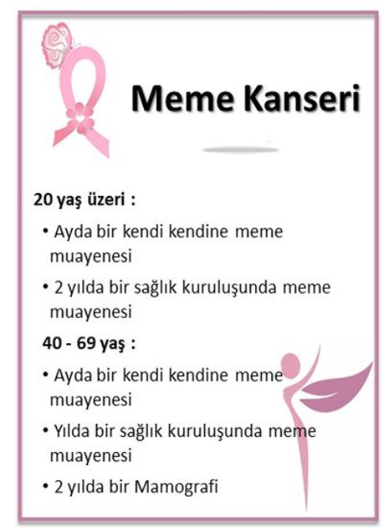
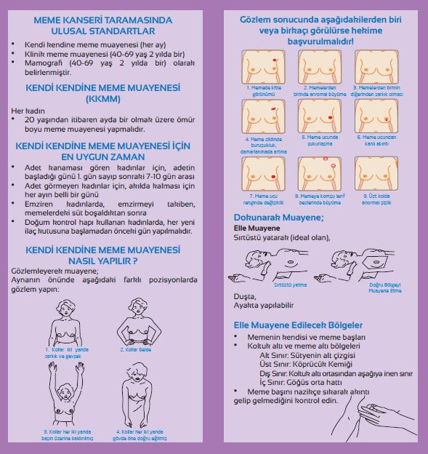

Slide 61
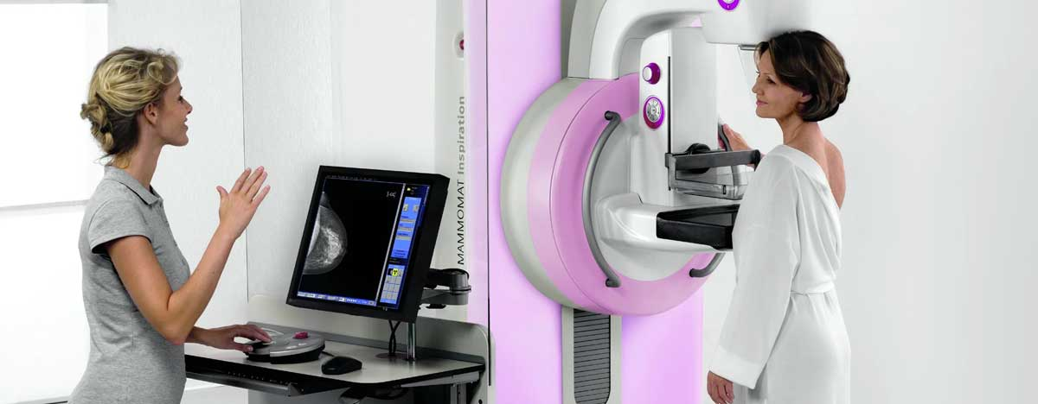
MAMOGRAFİ
40-69 YAŞ ARASI ÜCRETSİZ TARAMA PROGRAMI
Türkiye’nin 81 ilindeki Kanser Erken Teşhis Tarama ve Eğitim Merkezleri, Sağlıklı Hayat Merkezleri ve bazı devlet hastanelerinde Ulusal Tarama Mamografisi Sistemi (MM Tarama) aracılığı ile verilmektedir. Bu sağlık kuruluşlarında çekilen tarama mamografileri tele radyoloji yöntemi ile Ulusal Tarama Mamografisi Raporlama Sistemi (MM Tarama) üzerinden raporlanmaktadır.
Ulusal Tarama Mamografisi kapsamında çekilen tüm mamografi filmleri Ulusal Tarama Mamografisi Sistemi (MM Tarama) üzerinden çift kör okuma yöntemiyle taramaya yönelik BI-RADS sınıflandırması ile raporlanmaktadır. Eğer skorlar arası uyumsuzluk mevcut ise söz konusu film 3. göz radyoloji uzmanı tarafından skor verilerek sonuçlanır.
50-69 yaş aralığında tarama mamografisi ile mortalitenin %40 azaldığını belirtilmiştir.
Yüksek risk grubunda olan kadınlarda taramaya daha önce başlanabilir.
Mamografik tarama, kadının beklenen yaşam süresi 5 yılın altında ise sonlandırılmalıdır. Genelde bu yaş 70-74 yaş olarak belirlenmektedir.

Slide 62
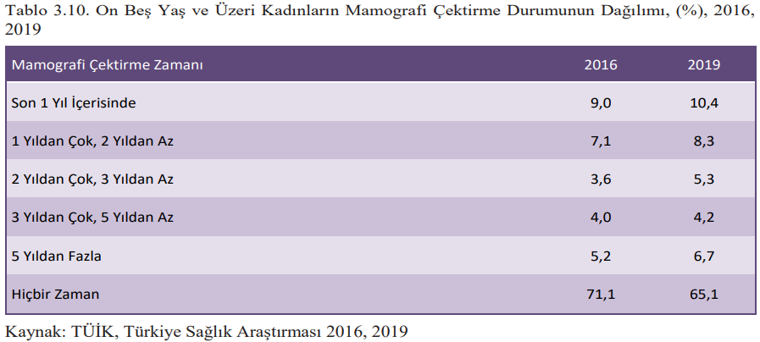
https://www.saglik.gov.tr/Eklenti/43399/0/siy2020-tur-26052022pdf.pdf

Slide 63
Serviks (Rahim ağzı) Kanseri
Serviks kanseri, kadınlarda 2018 GLOBOCAN verilerine göre dünyada dördüncü sıklıkta görülmektedir.
Henüz hastada kanser başlamadan öncü lezyonlarını görebildiğimiz ve erken tanı koyabildiğimiz tek kanserdir.
2018 yılında, dünya çapında yaklaşık 570.000 kadına servikal kanseri tanısı konulmuş olup yaklaşık 311.000 kadın servikal kanser nedeniyle öldü. Bu ölenlerin yaklaşık %85-90’ı az gelişmiş ülkelerde yaşayan kadınlardı.

Slide 64
Serviks (Rahim ağzı) Kanseri
Servikal taramanın primer olarak HPV testleri ile yapılması, 2012 yılı Aralık ayında karara bağlanmıştır.
Yenilenen ulusal kanser tarama standartlarına göre 30-65 yaş grubundaki her kadının 5 yılda bir HPV testi ile taranması, pozitif çıkan olguların smear ile tekrar değerlendirilmesi planlanmıştır

Slide 65
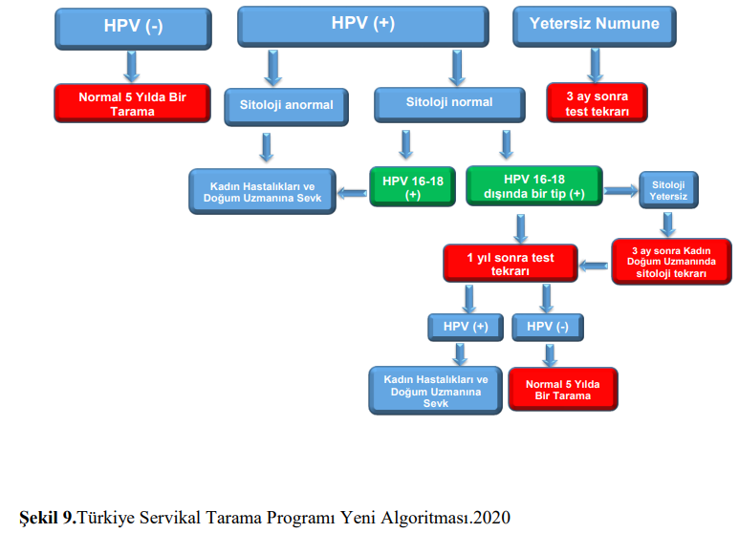

Slide 66
Kolorektal Kanser
Kolon tümörleri yavaş büyür ve semptomatik hale geldiklerinde genellikle hastalık ileri evreye varmış durumdadır.
KRK tanısı hastaların sadece %40’ında erken evrede (lokalize hastalık evresi) konulmaktadır.
KRK’deki prognoz ise tanı anındaki evreyle yakından ilişkilidir. Semptomsuz hastada kanser tanınabilmelidir, bunun için de toplumu bilgilendirmek ve tarama programları uygulamak gereklidir.
Tarama sonucu prekanseröz lezyonu veya erken evre tümörü saptama olasılığı fazladır. Yapılan çalışmalar tarama ve izlemin KRK mortalitesini azalttığını göstermiştir.

Slide 67
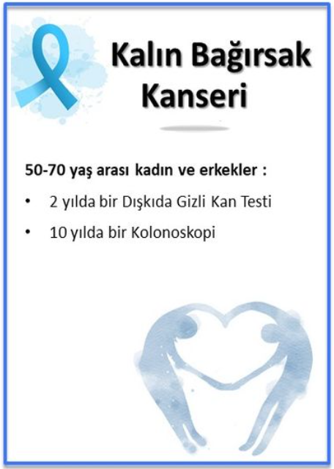
Ülkemizde kolorektal kanser taramaları 2013 yılında başlamıştır
Taranacak popülasyon, davet yöntemleriyle tekrarlanmalı ve son iki testi negatif olan 70 yaşındaki kadın ve erkeklerde tarama kesilmelidir.
Ülkemizde kolorektal taramaların kapsama oranı %30-40 arasındadır ve ülkemizde teşhis edilenlerin dörtte biri ileri evrededir. Kolorektal taramaların olumlu sonuçlarına ulaşmak için en az %70 oranında bir kapsama oranı sağlanmalıdır

Slide 68
Yüksek risklilerde tarama
Birinci derece akrabalarda
Kolorektal kanser veya adenomatöz polip öyküsü
Normal popülasyonla aynı prosedürler 40 yaşından itibaren
Birinci derece akrabalarında erken yaşta kolorektal kanser ortaya çıkan bireylerde ise akrabalarında kanserin çıkış yaşından 5 yıl önce

Slide 69
İ.Türkiye Sağlıklı Yaşlanma Eylem Planı ve Uygulama Programı (2021-2026)
VİZYON: Doğuşta beklenen yaşam süresinin uzamasının yanı sıra yaşamın niteliğinin de artması (yaşam kalitesi) sağlanmalıdır. Sağlığın bütüncül tanımı içerisinde hem beklenen yaşam süresi, hem de yaşam kalitesinin arttırılması kavramlarını ele almak gerekir.
MİSYON: Sağlık Bakanlığı çalışmaları kapsamında yaşlı bireylere sunulan sağlık hizmetlerini geliştirmek amacı ile bulaşıcı olmayan hastalıklar ve kronik durumlarla mücadele çalışmalarını desteklemek, toplumumuzun sağlık düzeyini yükseltme ve sağlıklı yaşlanmaya dair politikaların geliştirilmesi, uygulanması ve izleme değerlendirme çalışmalarının yapılmasıdır.

Slide 70
İ.Türkiye Sağlıklı Yaşlanma Eylem Planı ve Uygulama Programı (2021-2026)
Strateji 1- Yaşam Boyu Sağlığın Geliştirilmesi ve Sağlıklı Yaşlanma
Strateji 2- Sağlığa Yönelik Risklerden Toplumun Korunması
Strateji 3- Yaşlı Bireyler İçin Sağlık Hizmetlerinin Geliştirilmesi ve Sağlık Hizmetlerine Tam Erişimin Sağlanması
Strateji 4- İzleme ve Değerlendirmenin Güçlendirilmesi

Slide 71
İ.Türkiye Sağlıklı Yaşlanma Eylem Planı ve Uygulama Programı (2021-2026)
Hedef 1- Doğuşta beklenen yaşam süresinin uzatılması için gerekli önlemlerin alınması
Strateji 1 Bulaşıcı olmayan hastalıkların görülme sıklığının ve bu hastalıklardan kaynaklanan ölümlerin azaltılması
Strateji 2 Bulaşıcı hastalıkların görülme sıklığının ve bu hastalıklardan kaynaklanan ölümlerin azaltılması
Hedef 2- Yaşlılık döneminde yaşamın niteliğinin arttırılması
Strateji 1 Yaşlılık dönemindeki kronik hastalıkların tedavisi
Strateji 2 Yaşlılık döneminde sağlıklı beslenme ve fiziksel aktivitenin arttırılması

Slide 72
İ.Türkiye Sağlıklı Yaşlanma Eylem Planı ve Uygulama Programı (2021-2026)
Hedef 3- Toplumda ve yaşlı bireyler arasında sağlıklı yaşam davranışlarının geliştirilmesi
Strateji 1 Yaşlı bireyler arasında sağlıklı yaşam davranışları hakkında farkındalığın arttırılması
Strateji 2 Sağlıklı yaşlanma konusunda toplumda farkındalığın arttırılması
Hedef 4- Yaşlılara yönelik güvenli ve sağlıklı çevrenin oluşturulması için gerekli düzenlemelerin yapılması
Strateji 1 Yaşlı için ev içi ve dışında güvenli ve sağlıklı çevre koşullarının sağlanması

Slide 73
J.Erişkin Bazı Metabolizma Hastalıkları (Tiroid, Osteoporoz, Gut) Ve Çölyak Hastalığı Kontrol Programı 2019-2023
Önemli halk sağlığı sorunlarından olan metabolizma hastalıklarının önlenmesi ve azaltılması, hastalık durumlarında ise tedavi ve rehabilitasyonu son derece önemlidir. Bu nedenle ilgili kurum ve kuruluşlarla işbirliği içinde öncelikli “Erişkin Bazı Metabolizma Hastalıkları (Tiroid, Osteoporoz, Gut) ve Çölyak Hastalığı Kontrol Programı” hazırlanmıştır.
Ülkemizde çölyak hastalığı görülme sıklığı yüzde 1 ile binde 3 arasında değişmekte olup Türkiye’de 250 bin ile 750 bin arasında çölyak hastası olduğu tahmin edilmektedir. Ancak hastaların sadece %10’nuna tanı konulduğu dikkate alındığında 25 bin ile 75 bin arasında tanı almış hasta bulunmaktadır. Toplumda tanı almamış hastalar buz dağının görünmeyen kısmıdır. 2014 yılı Sosyal Güvenlik Kurumu (SGK) verilerine göre bakılan osteoporozlu hasta sayısı 1.101.673 kişi olup yapılan harcama 92.702.659.20TL olarak belirtilmiştir.
https://hsgm.saglik.gov.tr/depo/Yayinlarimiz/Programlar/Eriskin_Bazi_Metabolizma_Hastaliklari_Tiroid_Osteoporoz_Gut_ve_Colyak_Hastaligi_Kontrol_Programi_2019-2023.pdf

Slide 74
Tiroid Hastalıkları
Amaç: Önemli halk sağlığı sorunlarından biri olan tiroid hastalıklarının önlenmesi, saptanması, azaltılması ve tedavisi için ilgili kurum ve kuruluşlarla işbirliği içinde tiroid hastalıkları ile mücadele eylem planının uygulanmasını sağlayarak etkin bir mücadele yapmak.
https://hsgm.saglik.gov.tr/depo/Yayinlarimiz/Programlar/Eriskin_Bazi_Metabolizma_Hastaliklari_Tiroid_Osteoporoz_Gut_ve_Colyak_Hastaligi_Kontrol_Programi_2019-2023.pdf

Slide 75
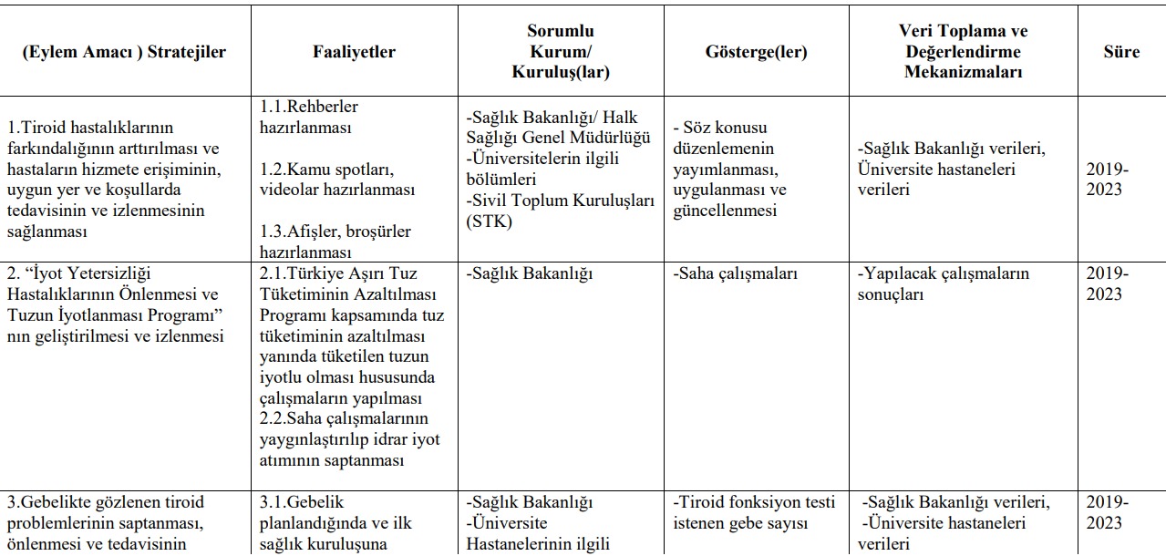

Slide 76
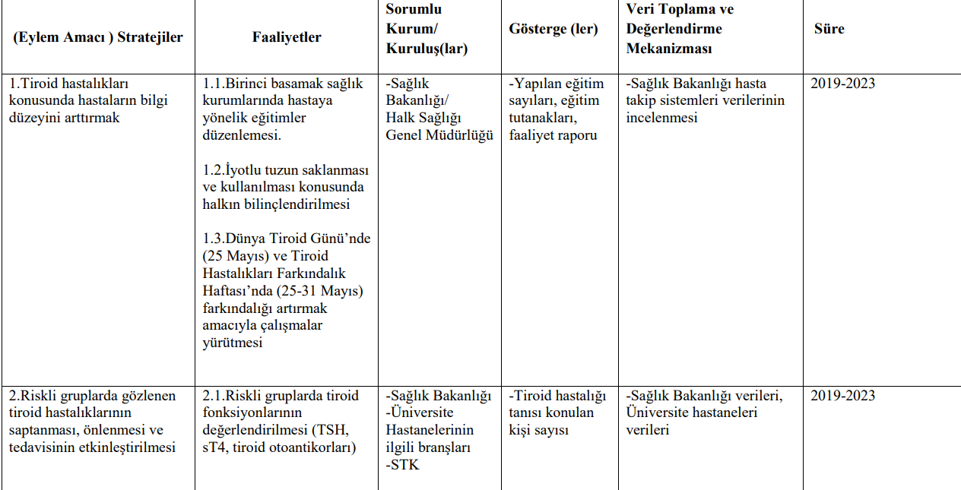

Slide 77
Osteoporoz
Amaç: Sağlık kuruluşlarına başvuran bireyleri Osteoporoz ve Kemik hastalıkları açısından değerlendirmek, teşhisi konan hastaların hastalıklar yönünden danışmanlık tedavi ve/veya bir üst basamak sağlık kuruluşuna yönlendirmek böylelikle hastalıkların yol açtığı komplikasyonları ve bunun sonucu oluşan sağlık harcamalarını azaltmak
https://hsgm.saglik.gov.tr/depo/Yayinlarimiz/Programlar/Eriskin_Bazi_Metabolizma_Hastaliklari_Tiroid_Osteoporoz_Gut_ve_Colyak_Hastaligi_Kontrol_Programi_2019-2023.pdf

Slide 78
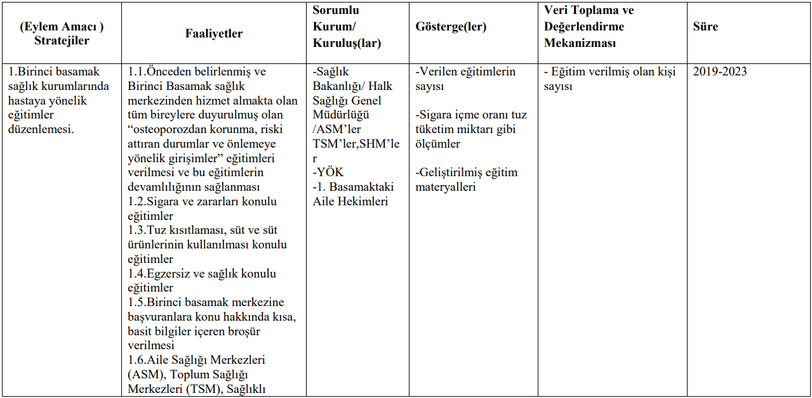

Slide 79
Gut Hastalığı
1. Önemli halk sağlığı sorunlarından olan gut hastalığının önlenmesi ve azaltılması, hastalık tanısı, tedavi ve rehabilitasyonu için ilgili kurum ve kuruluşlarla işbirliği içinde gut hastalığı ile mücadele eylem planının uygulanmasını sağlayarak etkin bir mücadele yapmak
2. Gut Hastalığı Eylem Planının etkin olarak yürütülmesi amacıyla gerekli finansal desteği bütçe imkanları çerçevesinde sağlamak.
3. Gut hastalığı kapsamında bireylerin koruyucu ve tedavi edici sağlık hizmetlerine yönelik mevzuat düzenlemesi yapmak
4. Gut hastalığının ne olduğu, hastalığın önlenmesine ve hastalık durumlarında tedavi ve rehabilitasyonları ile ilgili konularda toplumun bilgilendirilmesi amacıyla yazılı ve görsel basını etkin bir şekilde kullanmak ve buna yönelik faaliyetler geliştirmek.
5. Gut Hastalığı ile ilgili olarak toplum ve çocuklara yönelik eğitimler yapmak.
6. Gut Hastalığında iş gücü kaybını önlemek ve verimliliği arttırmak; bu kişilerin işyerlerinde özellikli beslenmelerini sağlamak için toplu beslenme hizmetlerini düzenlemek.
7. Sağlık kuruluşlarına başvuran bireyleri gut hastalığı açısından değerlendirmek, teşhisi konan hastalara danışmanlık verilerek bir üst basamak sağlık kuruluşuna yönlendirmek böylelikle hastalıkların yol açtığı komplikasyonları ve bunun sonucu oluşan sağlık harcamalarını azaltmak.
https://hsgm.saglik.gov.tr/depo/Yayinlarimiz/Programlar/Eriskin_Bazi_Metabolizma_Hastaliklari_Tiroid_Osteoporoz_Gut_ve_Colyak_Hastaligi_Kontrol_Programi_2019-2023.pdf

Slide 80
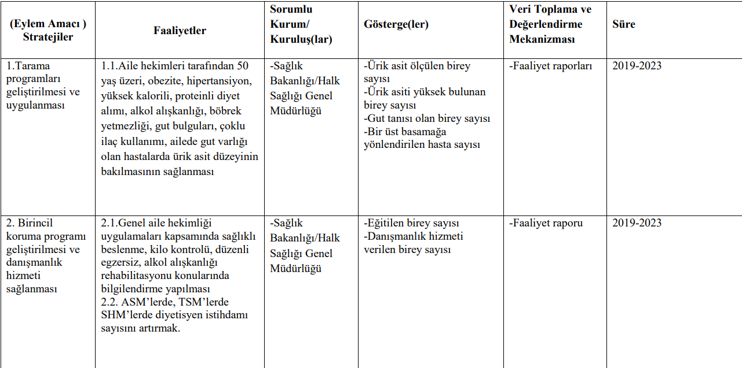

Slide 81
Çölyak Hastalığı
1. : Önemli halk sağlığı sorunlarından olan Çölyak hastalığının önlenmesi ve azaltılması, hastalık durumlarında ise tedavi ve rehabilitasyonu için ilgili kurum ve kuruluşlarla işbirliği içinde öncelikli eylem planının uygulanmasını sağlayarak etkin bir mücadele yapmak.
2. Çölyak hastalığı eylem planının etkin olarak yürütülmesi amacıyla gerekli finansal desteği bütçe imkanları çerçevesinde sağlamak.
3. Çölyak hastalığı kapsamında bireylerin koruyucu ve tedavi edici sağlık hizmetlerine yönelik mevzuat düzenlemesini yapmak.
4. Çölyak hastalığı tedavi ve rehabilitasyonu ile ilgili konularda toplumun bilgilendirilmesi amacıyla yazılı ve görsel basını etkin bir şekilde kullanmak ve buna yönelik faaliyetler geliştirmek.
https://hsgm.saglik.gov.tr/depo/Yayinlarimiz/Programlar/Eriskin_Bazi_Metabolizma_Hastaliklari_Tiroid_Osteoporoz_Gut_ve_Colyak_Hastaligi_Kontrol_Programi_2019-2023.pdf

Slide 82
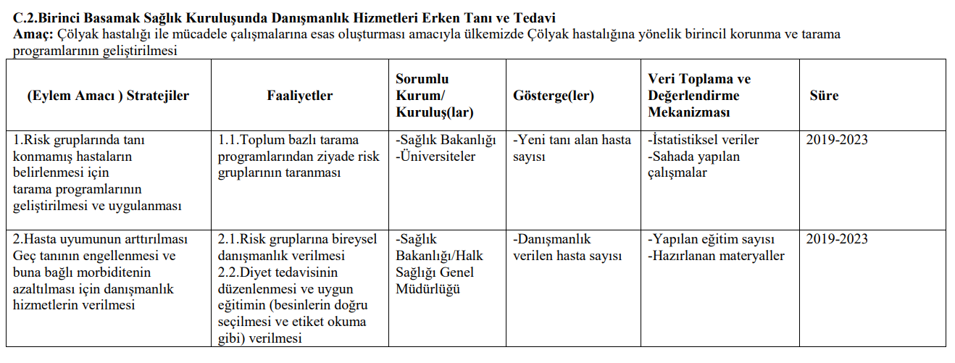

Slide 83
K.Sağlığı Geliştiren Belediye Uygulama Rehberi 2021
Bireylerin fiziksel aktivite yapmalarını kolaylaştıracak fiziki altyapının oluşturulması, belediyelere şehir planlama konusunda yardımcı olunması ve belediyelerin pozitif etiketlenme gibi faaliyetlerle hareketli hayat alışkanlıklarının yaygınlaştırılması amacıyla, Çevre ve Şehircilik Bakanlığı ve belediyeler başta olmak üzere diğer kamu ve özel kuruluşlarla iş birliği geliştirilmesi olarak belirlenen ihtiyaçlar doğrultusunda yerel yönetimler tarafından fiziksel aktivitenin arttırılması için fiziksel ortamların oluşturulması ve bu fiziksel ortamların günlük yaşama entegrasyonuna ilişkin çalışmaların belirlenmesi amacıyla, Ankara’da 27-28 Kasım 2018 tarihlerinde “Sağlığı Geliştiren Belediye (SAGEB) Platformu Çalıştayı” gerçekleştirilmiştir.
Ülkemizde BOH önemli morbidite ve mortalite nedenidir . BOH’nin azaltılmasında risk faktörlerinden olan sağlıklı beslenme ve fiziksel aktivitenin artırılmasında Belediyelerin “Aktif Şehirler” çerçevesinde önemli sorumlulukları bulunmaktadır. “Aktif Şehir” sağlıklı şehir kavramının önemli bileşeni ve parçasıdır .
https://hsgm.saglik.gov.tr/depo/birimler/saglikli-beslenme-ve-hareketli-hayat-db/Dokumanlar/Rehberler/sageb_uygulama_rehberi.pdf

Slide 84
K.Sağlığı Geliştiren Belediye Uygulama Rehberi 2021
AMAÇ: Ülke genelinde, yerel yönetimlerle işbirliği sağlanarak toplumun hareketli hayat konusunda teşvik edilmesi, sağlıklı çevrenin oluşturulması ve bu konuda yapılan ve yapılacak olan iyi uygulamaların desteklenmesi ile toplum sağlığının geliştirilmesi, Sağlık Bakanlığı çalışmalarının ana eksenlerindendir.
Bu doküman, yerel yönetimlere, sağlıklı çevreler oluşturmak konusunda yol göstermek ve fiziksel aktivite, aktif yaşam ve spor için yapacakları çalışmalara yardımcı olmanın yanı sıra sürdürmekte oldukları çalışmaların ölçülebilir olmasının sağlanması amacı ile hazırlanmıştır.
https://hsgm.saglik.gov.tr/depo/birimler/saglikli-beslenme-ve-hareketli-hayat-db/Dokumanlar/Rehberler/sageb_uygulama_rehberi.pdf

Slide 85
K.Sağlığı Geliştiren Belediye Uygulama Rehberi 2021
1. Planlama: Bu aşamada “İdari Kararlılık Göstergeleri” olan “Şehir Sağlık Profili” çıkarılması ve “Şehir Sağlığını Geliştirme Planı” oluşturulması beklenmektedir.
2. Uygulama: Bu aşamada mekânsal düzenlemeler, tesis düzenlemeleri, farkındalık ve eğitim çalışmaları yer almaktadır.
3. Değerlendirme: Her aşamada yer alan kriterler üzerinden bir puanlama sistemi ile bir değerlendirme çerçevesi öngörülmüştür. Bu sayede Belediyeler, kendi kendilerini objektif kriterlere göre değerlendirerek, sürecin geldiği aşamayı görerek yeniden planlama yapabileceklerdir.
Bu amaçla Sağlığı Geliştiren Belediye Değerlendirme Tablosu adı verilen bir puanlama tablosu oluşturulmuştur. “Değerlendirme Tablosu” dört bölümden oluşmaktadır ve toplam 100 puan üzerinden değerlendirilmektedir.
https://hsgm.saglik.gov.tr/depo/birimler/saglikli-beslenme-ve-hareketli-hayat-db/Dokumanlar/Rehberler/sageb_uygulama_rehberi.pdf

Slide 86
K.Sağlığı Geliştiren Belediye Uygulama Rehberi 2021
Başvuruda bulunan belediye “değerlendirme ekibi” tarafından değerlendirilir.
Değerlendirme ekibi; İl Sağlık Müdürlüğü sağlıklı beslenme ve hareketli hayat biriminden bir ve çevre sağlığı biriminden bir kişi olacak şekilde en az iki kişiden oluşur.
Yapılan değerlendirme sonucunda en az 75 puan alınması Sağlığı Geliştiren Belediye (SAGEB) kriterleri açısından, varılması amaçlanan bir düzey olarak tanımlanabilir.
Sağlığı Geliştiren Belediye (SAGEB) için öngörülen uygulamaların Sağlığı Geliştiren Belediye Uygulama Kılavuzu doğrultusunda yapılması gerektiği unutulmamalıdır.
https://hsgm.saglik.gov.tr/depo/birimler/saglikli-beslenme-ve-hareketli-hayat-db/Dokumanlar/Rehberler/sageb_uygulama_rehberi.pdf

Slide 87
K.Sağlığı Geliştiren Belediye Uygulama Rehberi 2021
Sağlığı geliştiren belediye olabilmek için öncelikle belediyenin “Şehir Sağlık Profili” çıkarılmalıdır.
Daha sonra “Şehir Sağlığı Geliştirme Planı” oluşturulmalıdır.
Bu adımların tamamlanmasından sonra; SAGEB Değerlendirme adımlarında yer alan uygulamalara göre Ek’te verilen Değerlendirme Tablosu’ndan alınacak puanların 75 ve üzeri olması durumunda SAGEB açısından belirli bir düzeye erişmiş olacaktır.
Belge almaya hak kazanan belediye 3 yılda bir tekrar değerlendirilir. koşulları sağlamayan belediyeye 3 ay süre verilir. Bu süre sonunda belge yenilenir yada iptal edilir.
https://hsgm.saglik.gov.tr/depo/birimler/saglikli-beslenme-ve-hareketli-hayat-db/Dokumanlar/Rehberler/sageb_uygulama_rehberi.pdf

Slide 88
Kaynaklar
1. https://www.who.int/news-room/fact-sheets/detail/noncommunicable-diseases
2.https://halksagligi.hacettepe.edu.tr/diger/avrupahalk2023/bilginotu_gun4.pdf
3. https://www.who.int/news-room/fact-sheets/detail/noncommunicable-diseases
4.https://www.who.int/news-room/fact-sheets/detail/noncommunicable-diseases
5.https://halksagligi.hacettepe.edu.tr/diger/avrupahalk2023/bilginotu_gun4.pdf
6.https://www.sbb.gov.tr/wp-content/uploads/2023/10/2024-Yili-Cumhurbaskanligi-Yillik-Programi.pdf
7.https://www.sbb.gov.tr/wp-content/uploads/2023/12/On-Ikinci-Kalkinma-Plani_2024-2028_11122023.pdf
8.https://hsgm.saglik.gov.tr/tr/haberler/tr-hanehalki-saglik-arastirmasi-hk.html
9.T.C. Sağlık Bakanlığı (2017). Türkiye Bulaşıcı Olmayan Hastalıklar Çok Paydaşlı Eylem Planı 2017–2025. Ankara.
10.T.C. Sağlık Bakanlığı (2018). Tütün Kontrolü Strateji Belgesi ve Eylem Planı (2018-2023). Ankara.
11.T.C. Sağlık Bakanlığı (2019). Türkiye Sağlıklı Beslenme ve Hareketli Hayat Programı Yetişkin ve Çocukluk Çağı Obezitesinin Önlenmesi ve Fiziksel Aktivite Eylem Planı 2019-2023. Ankara
12.T.C. Sağlık Bakanlığı (2018). Türkiye Aşırı Tuz Tüketiminin Azaltılması Programı (2017-2021). Ankara
13.https://www.saglik.gov.tr/TR,52847/ambalajli-gida-ve-iceceklerde-tuz-azaltma-protokolu-imzalandi.html#:~:text=Sa%C4%9Fl%C4%B1k%20Bakanl%C4%B1%C4%9F%C4%B1%20ile%20T%C3%BCrkiye%20G%C4%B1da,tuz%20t%C3%BCketimi%209%2C9%20gram.

Slide 89
Kaynaklar
14.T.C. Sağlık Bakanlığı, Türkiye Halk Sağlığı Kurumu (2014). Türkiye Diyabet Programı (2015-2020). Ankara. Yayın no: 816.
15.T.C. Sağlık Bakanlığı (2018). Türkiye Böbrek Hastalıkları Önleme ve Kontrol Programı 2018-2023. Ankara.
16.https://nefroloji.org.tr/uploads/pdf/REGISTRY2022_web.pdf
17.T.C. Sağlık Bakanlığı (2018). Türkiye Kronik Hava Yolu Hastalıkları Önleme ve Kontrol Programı 2018-2023. Ankara.
18.T.C. Sağlık Bakanlığı (2021). Türkiye Kalp ve Damar Hastalıkları Önleme ve Kontrol Programı (2021-2026). Ankara.
19.https://data.tuik.gov.tr/Bulten/Index?p=Olum-ve-Olum-Nedeni-Istatistikleri-2022-49679
20.T.C. Sağlık Bakanlığı (2021). Kas ve İskelet Sistemi Hastalıkları Önleme ve Kontrol Programı (2021-2026). Ankara
21.https://data.tuik.gov.tr/Bulten/Index?p=Turkiye-Saglik-Arastirmasi-2022-49747
22.T.C. Sağlık Bakanlığı (2021). Türkiye Kanser Kontrol Programı.Ankara
23.https://hsgm.saglik.gov.tr/depo/birimler/kanser-db/Dokumanlar/Istatistikler/Kanser_Rapor_2018.pdf
24.T.C. Sağlık Bakanlığı (2021). Türkiye Kanser Kontrol Programı.Ankara
25.T.C. Sağlık Bakanlığı (2021). Türkiye Sağlıklı Yaşlanma Eylem Planı ve Uygulama Programı 2021-2026. Ankara.
26.https://hsgm.saglik.gov.tr/depo/Yayinlarimiz/Programlar/Eriskin_Bazi_Metabolizma_Hastaliklari_Tiroid_Osteoporoz_Gut_ve_Colyak_Hastaligi_Kontrol_Programi_2019-2023.pdf
26.https://hsgm.saglik.gov.tr/depo/birimler/saglikli-beslenme-ve-hareketli-hayat-db/Dokumanlar/Rehberler/sageb_uygulama_rehberi.pdf

